Slide 1


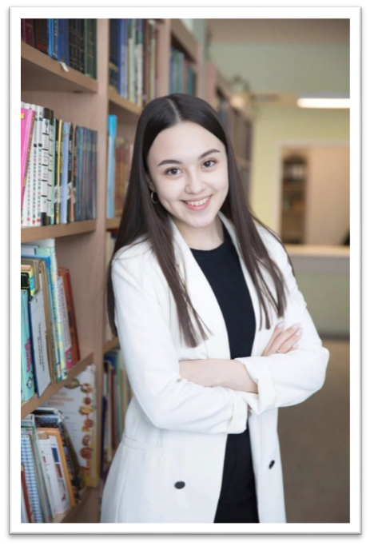
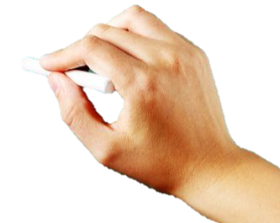
МАОУ СОШ № 1
г. Салехард

Slide 2

СОДЕРЖАНИЕ
АВТОБИОГРАФИЯ
ОТЗЫВЫ ОРГАНОВ УЧЕНИЧЕСКОГО САМОУПРАВЛЕНИЯ
ОЛИМПИАДЫ , КОНКУРСЫ И СОРЕВНОВАНИЯ
ПУБЛИКАЦИИ
УСПЕВАЕМОСТЬ
Я – ПАТРИОТ СВОЕЙ СТРАНЫ
(К 75-ЛЕТИЮ СО Дня Победы)

Slide 3
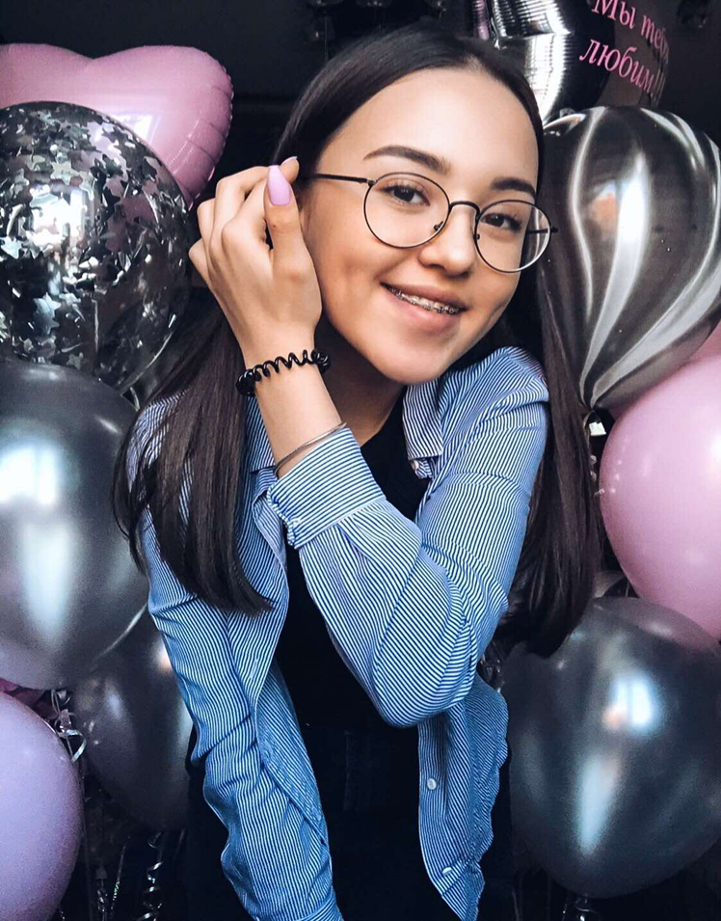
АВТОБИОГРАФИЯ
Меня зовут Базарова Диана.
Я – ученица 9а класса школы №1.
Я родилась 4 февраля 2004 года в городе Тобольск. Когда мне было 3 года, моя семья переехала в город Салехард – единственный в мире городе на Полярном круге.
Здесь мой дом, семья, друзья – моя жизнь!
Я учусь в данной школе с первого класса, а так же являюсь активистом школы. Стараюсь принимать участие в различных концертах, соревнованиях, конкурсах и помогать в их организации. Учусь в классе, который всегда готов побеждать и идти к своим поставленным целям. По жизни я - позитивный человек, который смотрит на все проблемы только с хорошей стороны. Эта черта характера помогает в организационных моментах.

Slide 4
Мои цели в 2019-2020
учебном году:
успешно освоить школьные предметы;
успешно сдать ОГЭ по всем предметам;
принять участие в муниципальном и окружном этапах всероссийской олимпиады школьников;
повысить уровень английского
и французского языков;
больше времени уделять своим
любимым занятиям.

Slide 5

Я – активный участник
общественной деятельности!
Я всегда отличалась своей активной жизненной позицией. Раз в год осенью в школе проходят выборы Президента Школьной Республики. В 2019 году я претендовала на должность Президента школы. Более 75% голосов обучающихся, педагогов и родителей было отдано за меня. С октября 2019 года, являясь Президентом Школьной Республики мальчишек и девчонок, я реализую план работы с обучающимися школы по 7 различным направлениям.
Быть Президентом школы - это большая ответственность!
Процедура голосования, а также программа моей активной деятельности представлена на сайте нашей школы (открыть).

Slide 6
Я – активный участник
общественной деятельности!
Я активно участвую в жизни класса и школы. Так, я являюсь автором проекта, направленного на пропаганду здорового образа среди школьников «Радуга здоровья» (открыть), который успешно реализуется в школе. Также в этом году мной на общем школьном голосовании был выдвинут проект партисипаторного бюджетирования по формированию зоны отдыха и коворгинга «Free communication». Проект набрал большинство голосов и уже реализуется. За этот период я научилась рационально оформлять пустые рекреации школы, составлять сметы, искать поставщиков и договариваться с ним. Конечно же, мне всегда помогают мои учителя.

Slide 7
Я – активный участник
общественной деятельности!
В ходе ежемесячного Совета Школьной Республики мальчишек и девчонок мы часто обсуждаем с активистами класса проблемы школьной жизни и вместе ищем пути решения. В этом году, изучив в социальных сетях негативные обсуждения родителей организации питания в столовой, мы предложили реализацию проекта по популяризации здорового питания «Деловой завтрак».
Проект «Деловой завтрак» (открыть) представляет организацию встреч с известными людьми города и округа разных сфер деятельности, а также с родительской общественностью во время утреннего завтрака в школьной столовой.
Я считаю, что данный проект является особой формой связи с учениками и родителями.

Slide 8

Я – активный участник
общественной деятельности!
Реализация проекта «Деловой завтрак» уже даёт свои плоды.
Моя роль в проекте: организовывать собрания с обучающимися школы, обсуждать, кого они хотят пригласить и какие бы вопросы хотели бы задать. Также я всегда встречаю гостей перед завтраком и делюсь с ними информацией о ходе реализации нашего проекта.
Уже проведено три встречи. Мы получаем положительные отзывы и отклики детей и родителей.

Slide 9
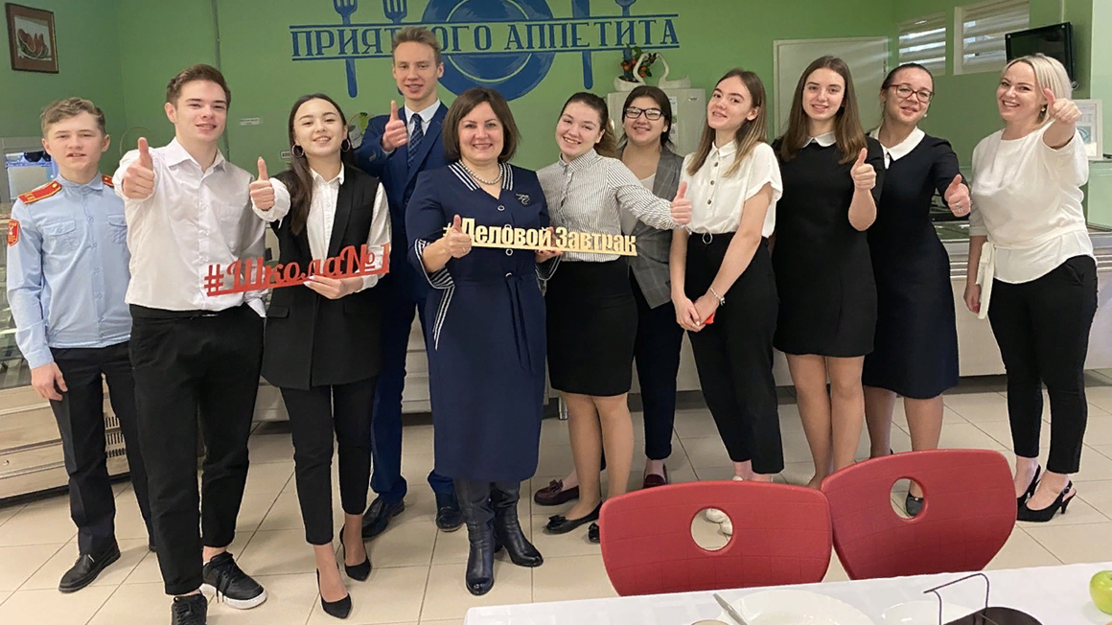
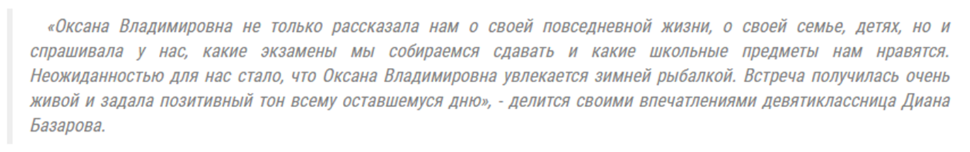
Я – активный участник
общественной деятельности!
«Деловой завтрак №1»
Гость: начальник департамента образования Администрации города Салехарда Оксана Владимировна Казыева
Ссылка на размещение информации: http://www.sh1.edushd.ru/novosti/1609-delovoj-zavtrak-1

Slide 10
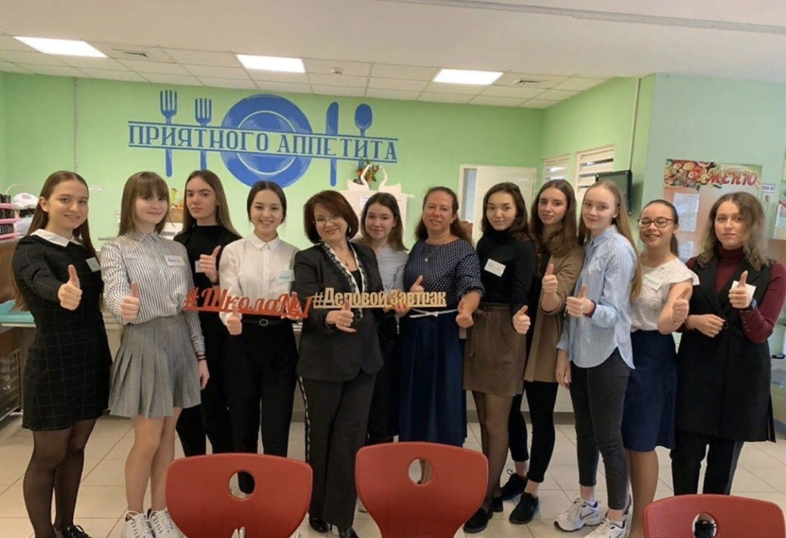
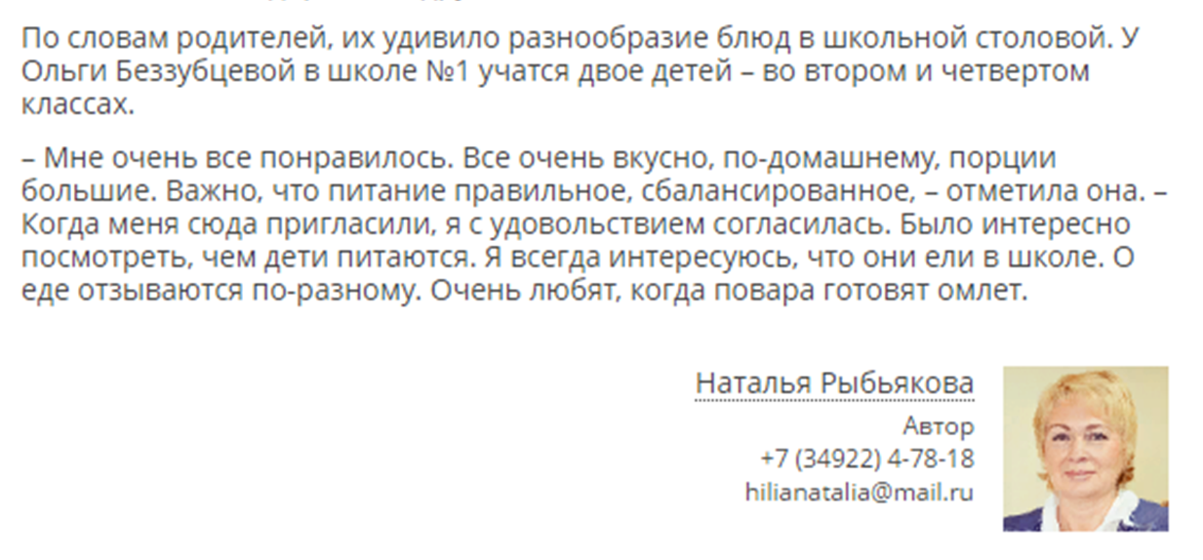
Я – активный участник
общественной деятельности!
«Деловой завтрак №2»
Гость: депутат Салехардской городской думы, член фракции партии «Единая Россия» Лариса Дмитриевна Цупикова
Ссылка на размещение информации: http://www.sh1.edushd.ru/novosti/1620-delovoj-zavtrak-2
СМИ о нас:

Slide 11
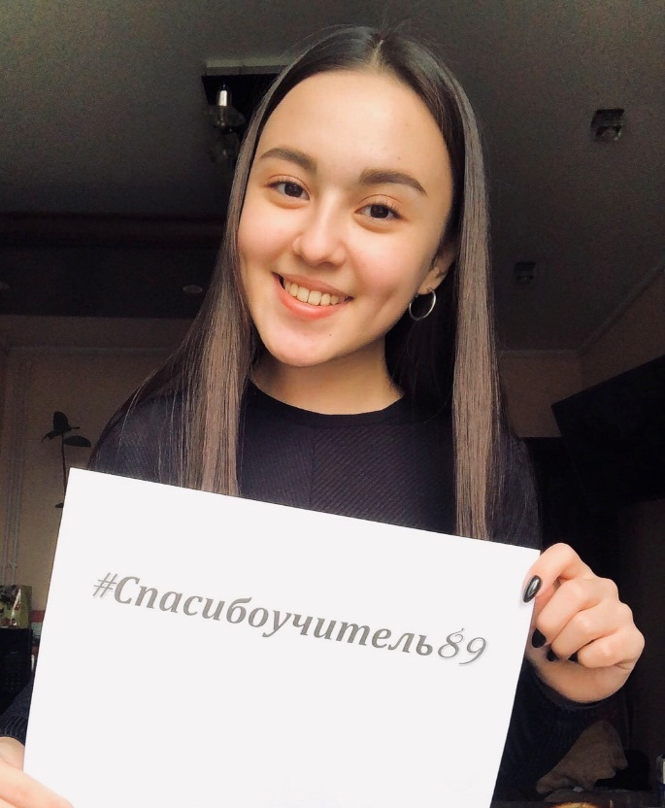
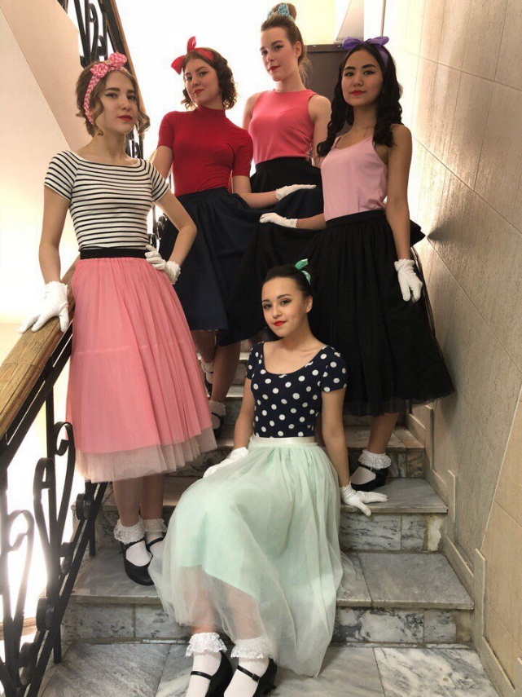
Я – активный участник
общественной деятельности!
Инициатор городского дистанционного флешмоба
«СПАСИБОУЧИТЕЛЬ89»
Организатор творческих
школьных мероприятий

Slide 12
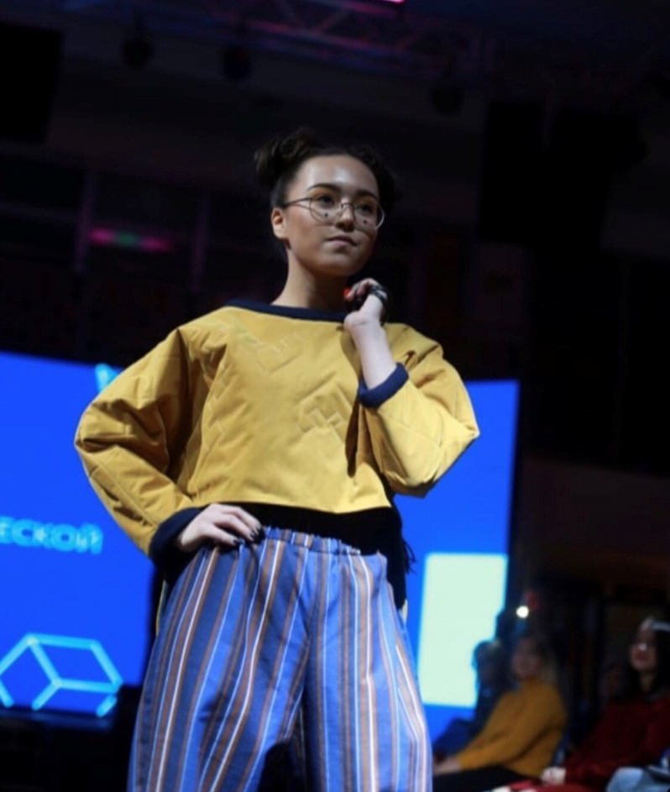
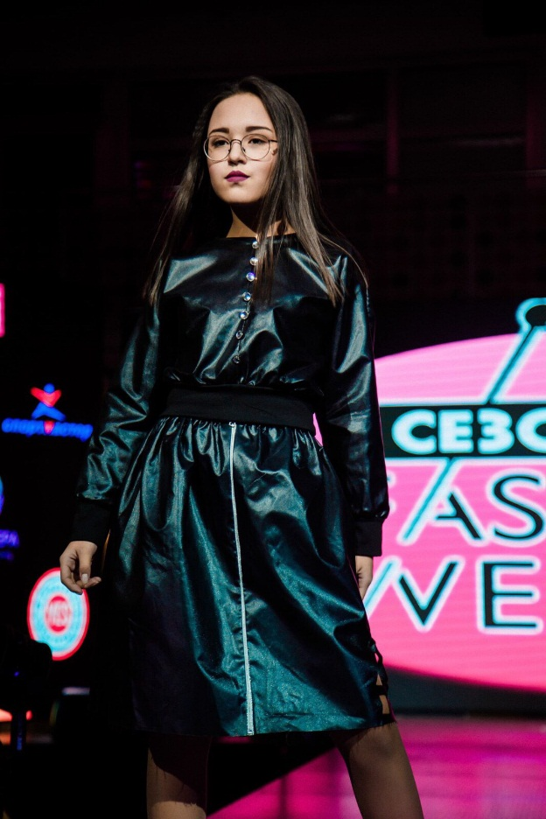
Я – в масштабном творчестве!
В 2018 году я стала моделью известного молодого дизайнера из России, представив её модели на всероссийском показе мод «fashion week 2018»
Я была активной участницей на «Арктической недели моды»

Slide 13
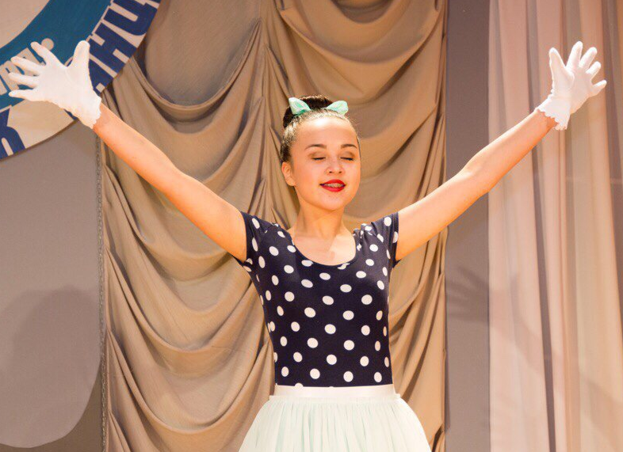
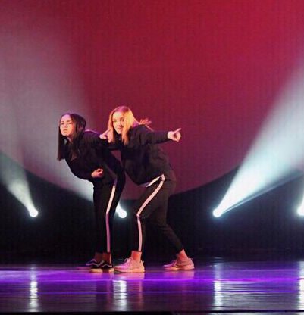
Я –за ЗОЖ!
Хобби: уже на протяжении 6 лет моим хобби являются танцы! Пробовала себя в различных направления, но решила остановиться на современных.
Спорт, которым увлекаюсь, является волейбол, а также баскетбол; посещаю секции, которые проходят в нашей школе! Принимаю участие в различных соревнованиях, а также эстафетах. В свободное время от школы, посещаю тренажёрный зал.
Городской фестиваль
«Мы – за ЗОЖ»

Slide 14
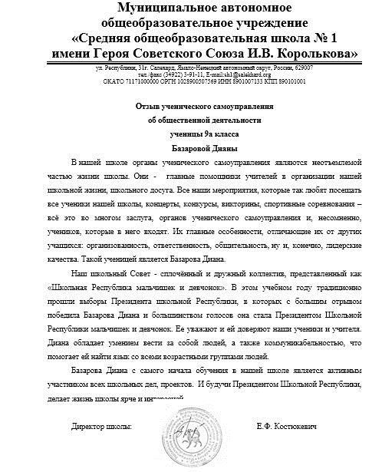
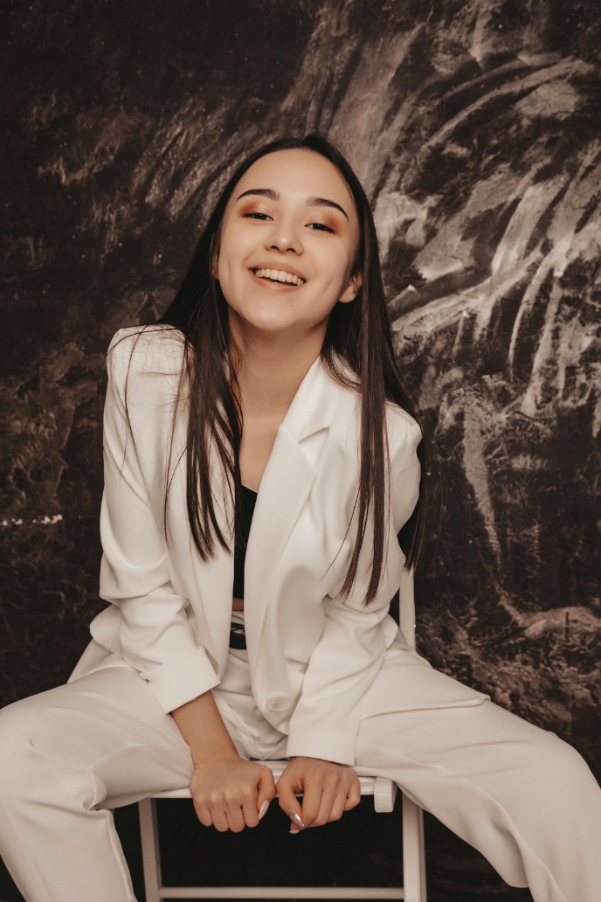
Я – активный участник
общественной деятельности!

Slide 15
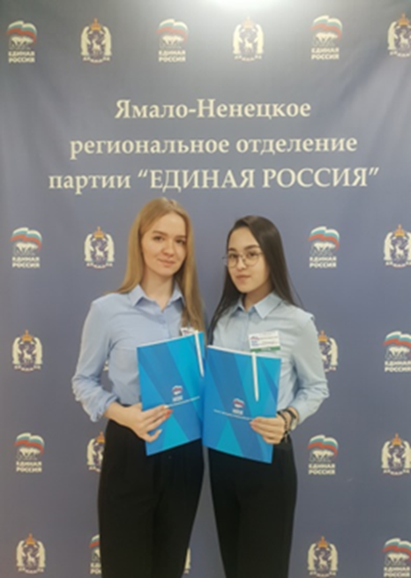
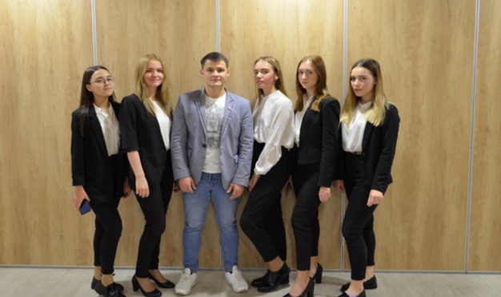
Я – активный участник городского клуба молодых лидеров «Политсовет»!
Ежемесячно проводятся собрания с активным общественным деятелем города Романом Арефьевым. Обучающие мероприятия с привлечением известных политиков, политологов, журналистов. Участников клуба учат формировать и отстаивать свою позицию.

Slide 16
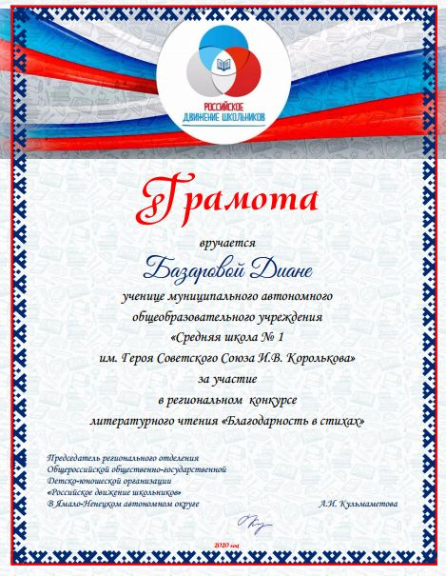

Я – активный участник всероссийского проекта «Российское движение школьников»

Slide 17
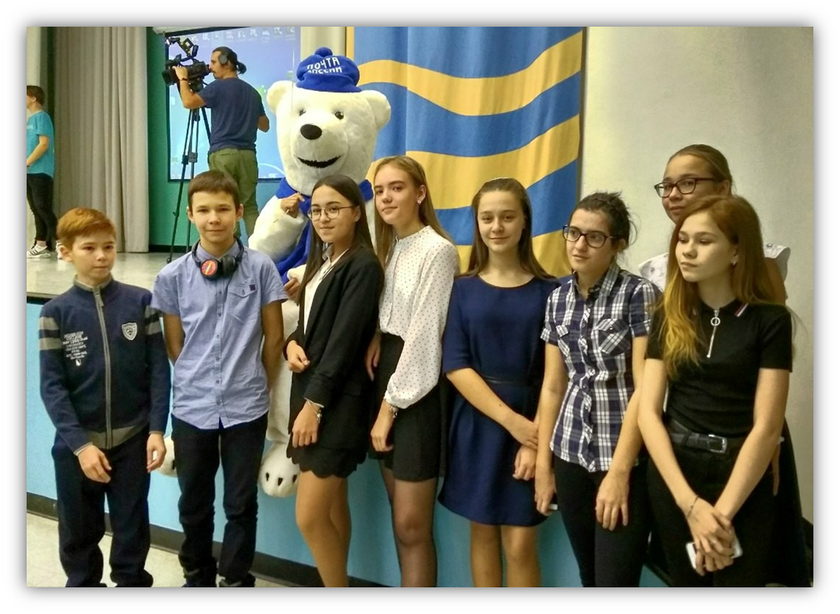
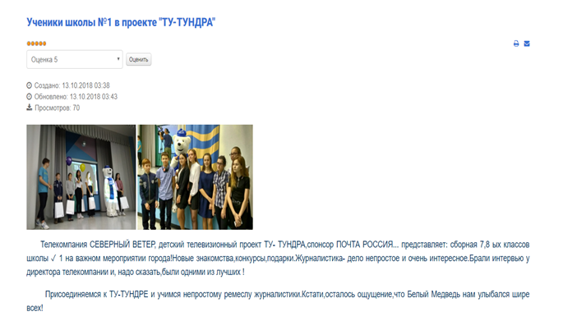
Я – активный участник окружного проекта «Ту-тундра»!
О нашей деятельности

Slide 18



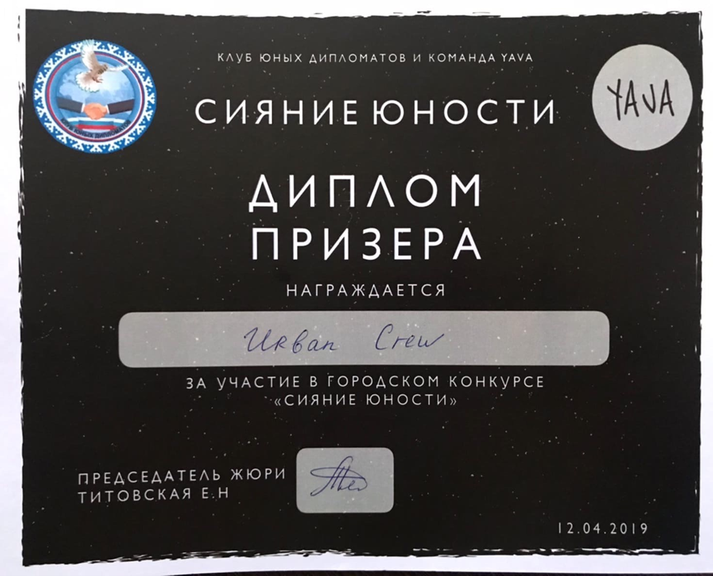
МОИ ДОСТИЖЕНИЯ В ОЛИМПИАДАХ, КОНКУРСНЫХ МЕРОПРИЯТИЯХ, СОРЕВНОВАНИЯХ
муниципальный уровень

Slide 19

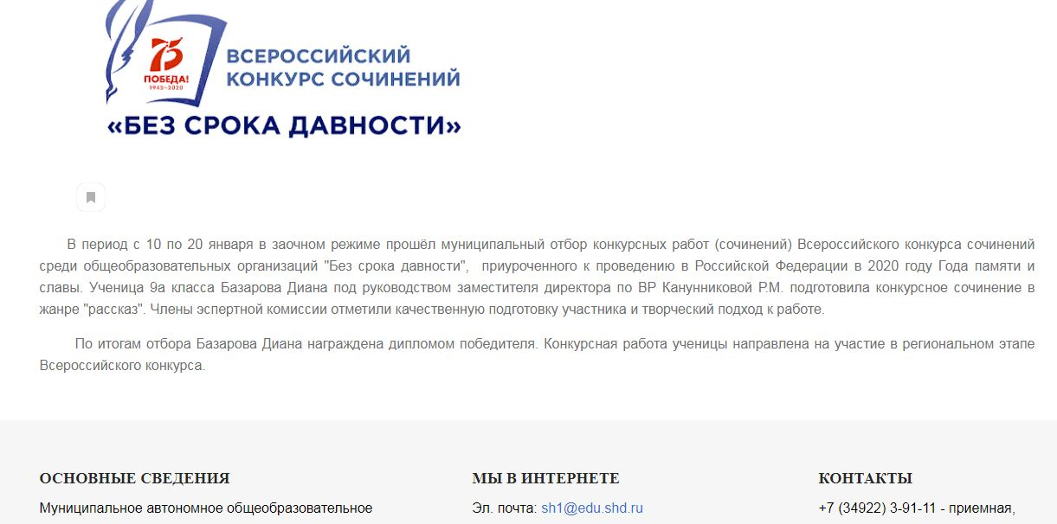
МОИ ДОСТИЖЕНИЯ В ОЛИМПИАДАХ, КОНКУРСНЫХ МЕРОПРИЯТИЯХ, СОРЕВНОВАНИЯХ
муниципальный уровень

Slide 20
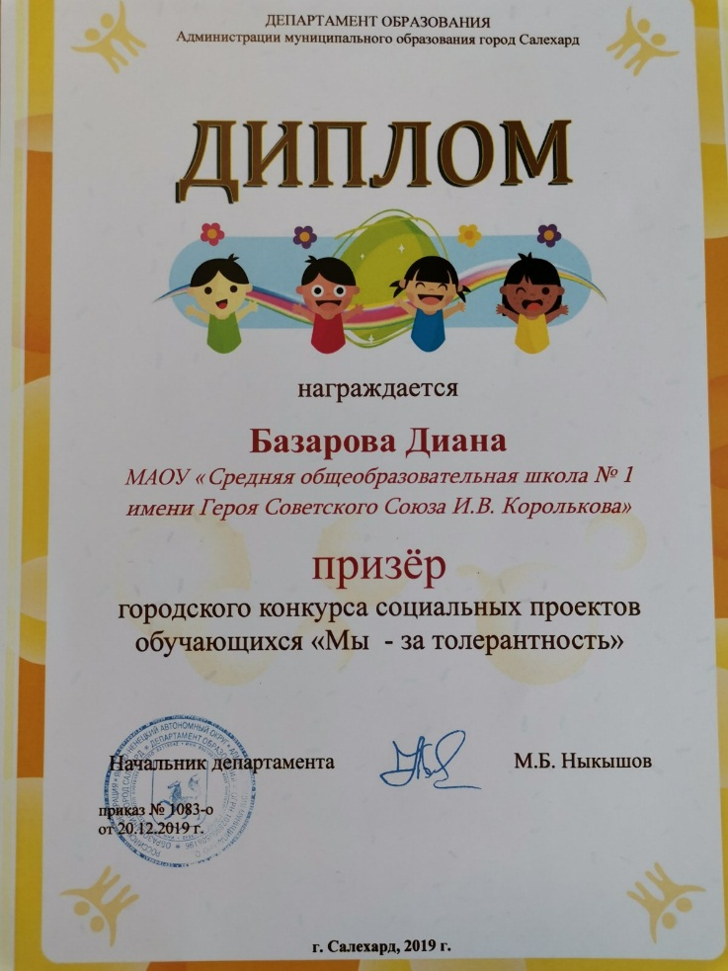
МОИ ДОСТИЖЕНИЯ В ОЛИМПИАДАХ, КОНКУРСНЫХ МЕРОПРИЯТИЯХ, СОРЕВНОВАНИЯХ
Призёр городского конкурса социальных проектов обучающихся «Мы – за толерантность»
муниципальный уровень

Slide 21
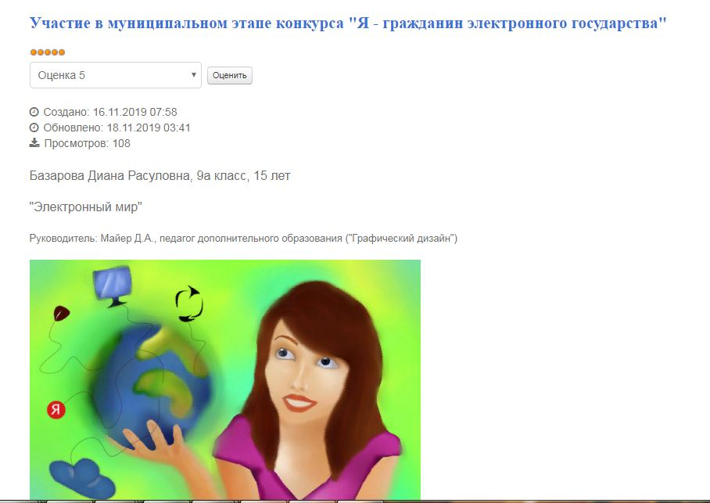
МОИ ДОСТИЖЕНИЯ В ОЛИМПИАДАХ, КОНКУРСНЫХ МЕРОПРИЯТИЯХ, СОРЕВНОВАНИЯХ
муниципальный уровень
Моя работа заняла 1 место в муниципальном этапе и отправлена для участия в окружном этапе Всероссийского конкурса «Я – гражданин электронного государства». Итоги конкурса я с нетерпением ожидаю.

Slide 22
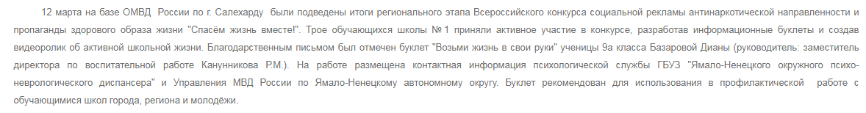
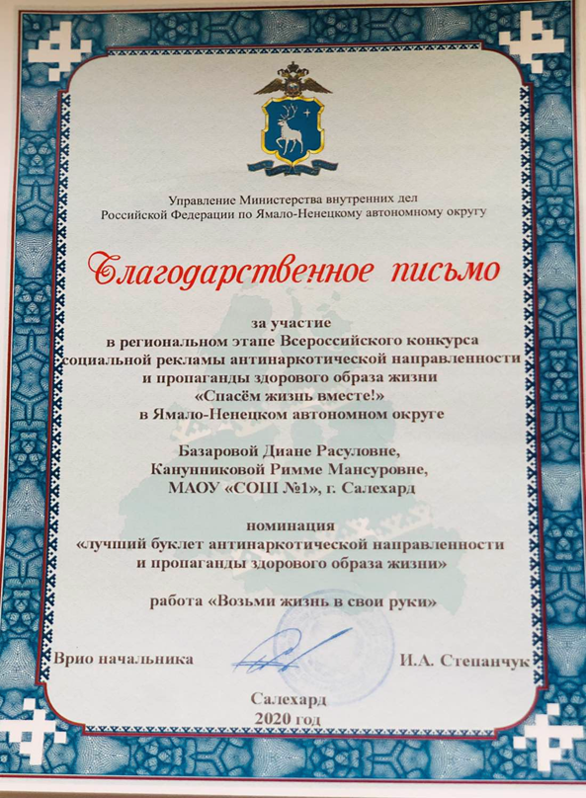

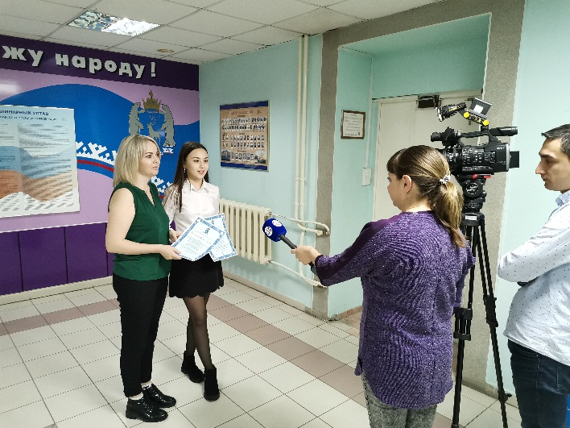
МОИ ДОСТИЖЕНИЯ В ОЛИМПИАДАХ, КОНКУРСНЫХ МЕРОПРИЯТИЯХ, СОРЕВНОВАНИЯХ
окружной уровень
1 место в городском этапе Всероссийского конкурса социальной рекламы антинаркотической направленности и пропаганды здорового образа жизни «Спасём жизнь вместе» и благодарность за участие в региональном этапе данного конкурса

Slide 23

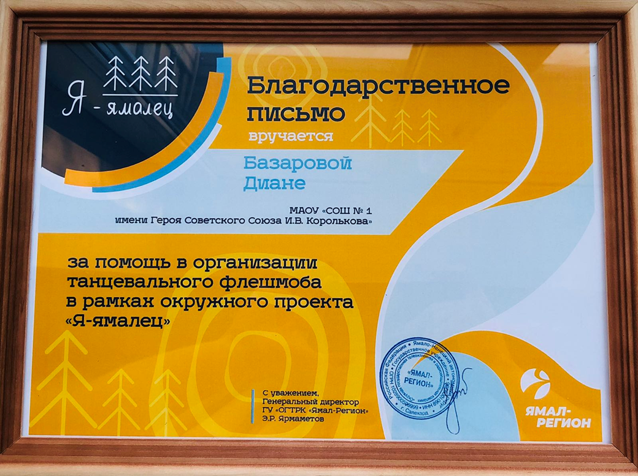
МОИ ДОСТИЖЕНИЯ В ОЛИМПИАДАХ, КОНКУРСНЫХ МЕРОПРИЯТИЯХ, СОРЕВНОВАНИЯХ
В 2018 году принимала участие в осенней смене «Подвиги Геракла», а также принимала участие в организации танцевального флешмоба в рамках окружного проекта «Я – ямалец!»
окружной уровень

Slide 24

МОИ ДОСТИЖЕНИЯ В ОЛИМПИАДАХ, КОНКУРСНЫХ МЕРОПРИЯТИЯХ, СОРЕВНОВАНИЯХ
Победитель XII Всероссийского конкурса «Ты гений!» в номинации «Волонтёры России» с социальным проектом «Годимся и помним!»
Победитель Всероссийской олимпиады «Обществознание. Человек и право»
всероссийский уровень

Slide 25

МОИ ДОСТИЖЕНИЯ В ОЛИМПИАДАХ, КОНКУРСНЫХ МЕРОПРИЯТИЯХ, СОРЕВНОВАНИЯХ
Победитель Всероссийской олимпиады по русскому языку – 2020 год
Победитель блиц – олимпиады Всероссийского конкурса «Горизонты педагогики», «Основы финансовой грамоты»
всероссийский уровень

Slide 26
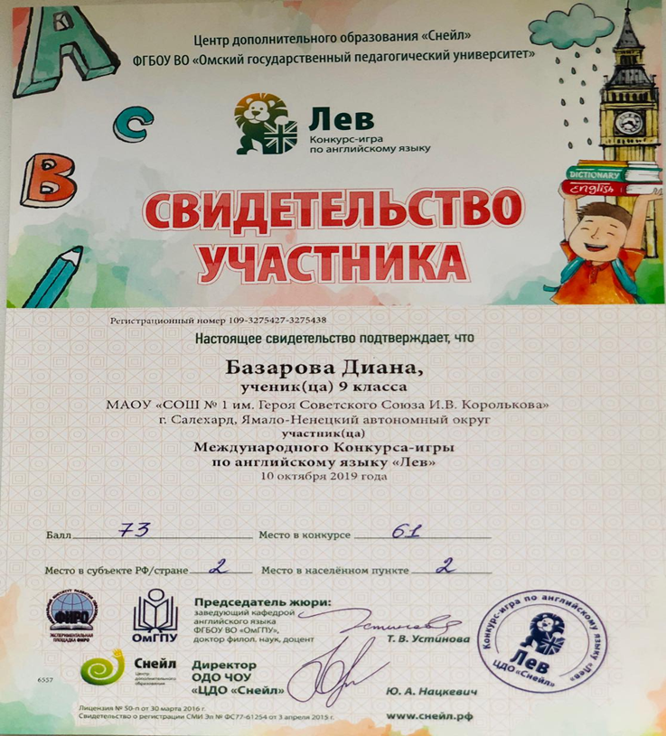

МОИ ДОСТИЖЕНИЯ В ОЛИМПИАДАХ, КОНКУРСНЫХ МЕРОПРИЯТИЯХ, СОРЕВНОВАНИЯХ
Победитель Международной интернет – олимпиады по литературе
Участник Международного конкурса – игры по английскому языку «ЛЕВ»
международный уровень

Slide 27
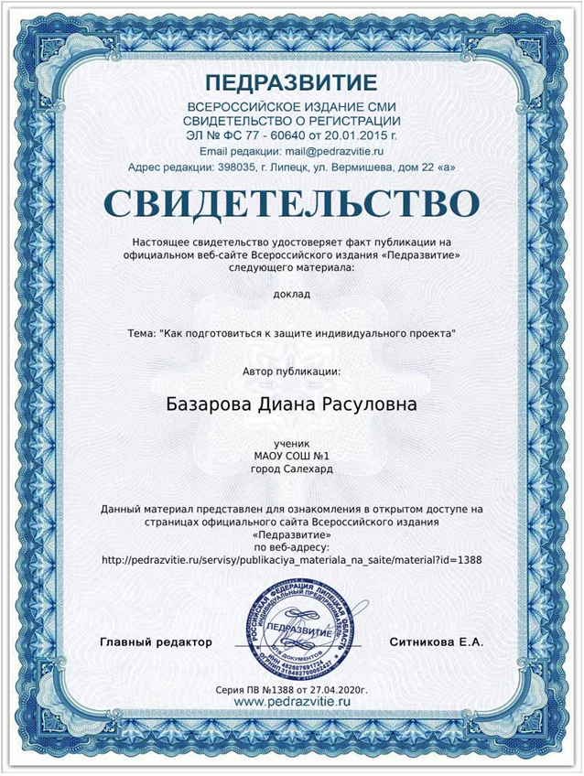
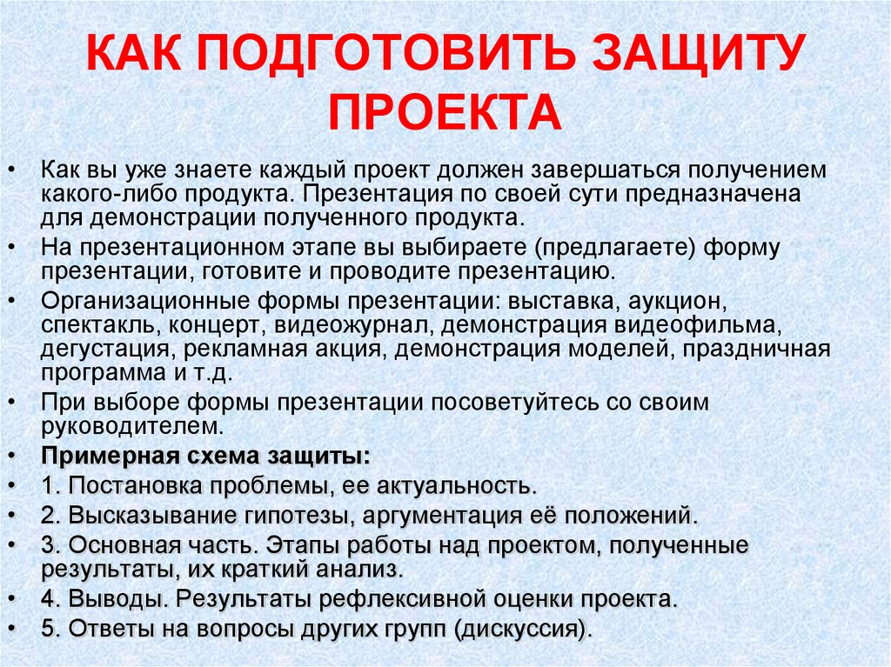
Я делюсь опытом…
Я – автор публикации «Как подготовиться к защите индивидуального проекта», которая опубликована на официальном портале
Всероссийского издания «Педразвитие»

Slide 28
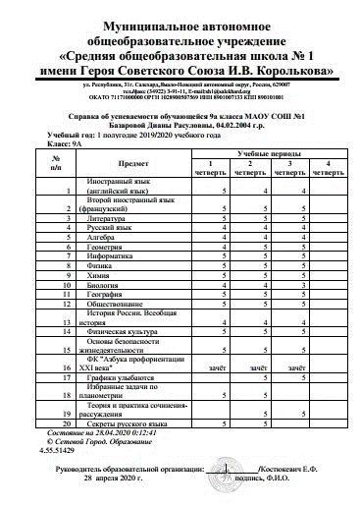
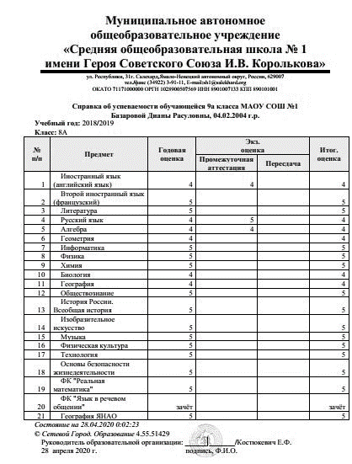
МОЯ УСПЕВАЕМОСТЬ

Slide 29
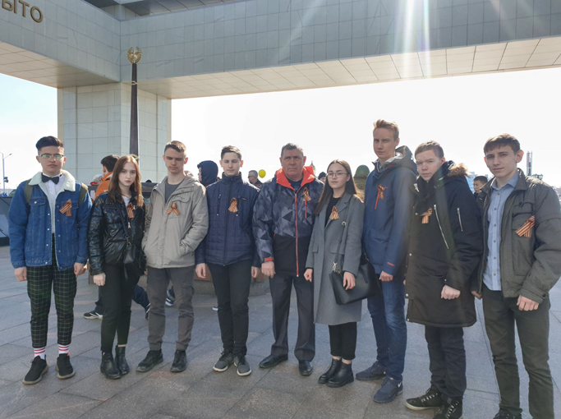
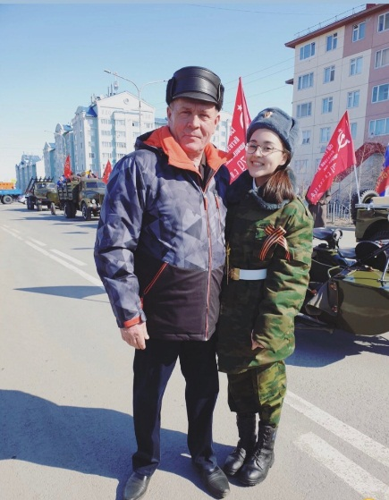
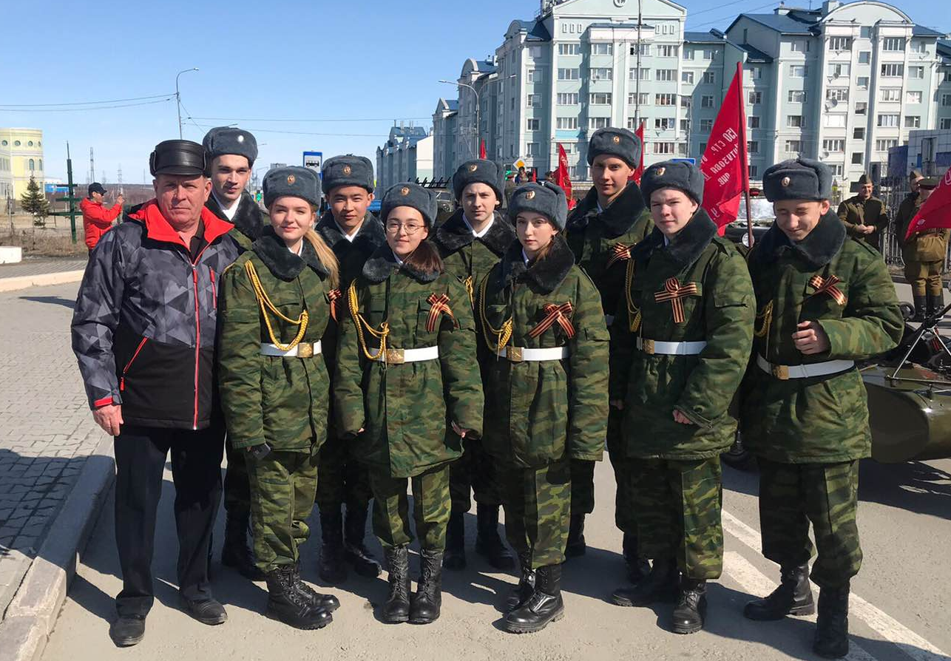
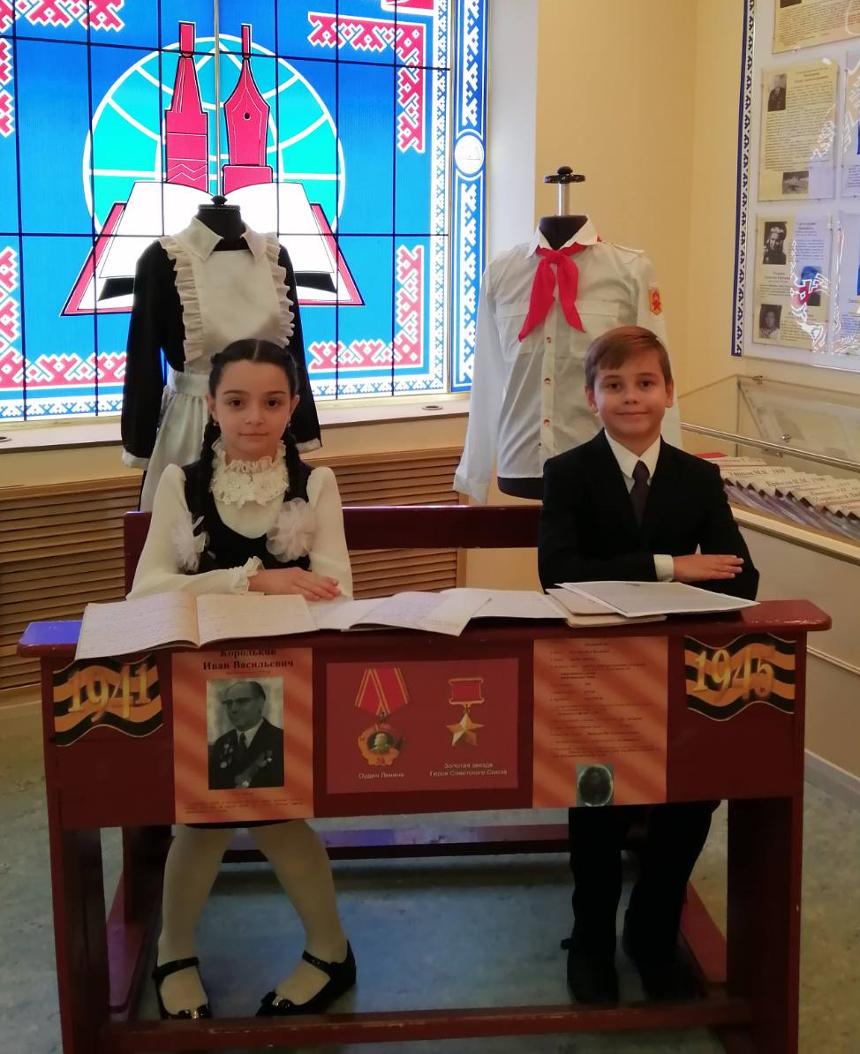
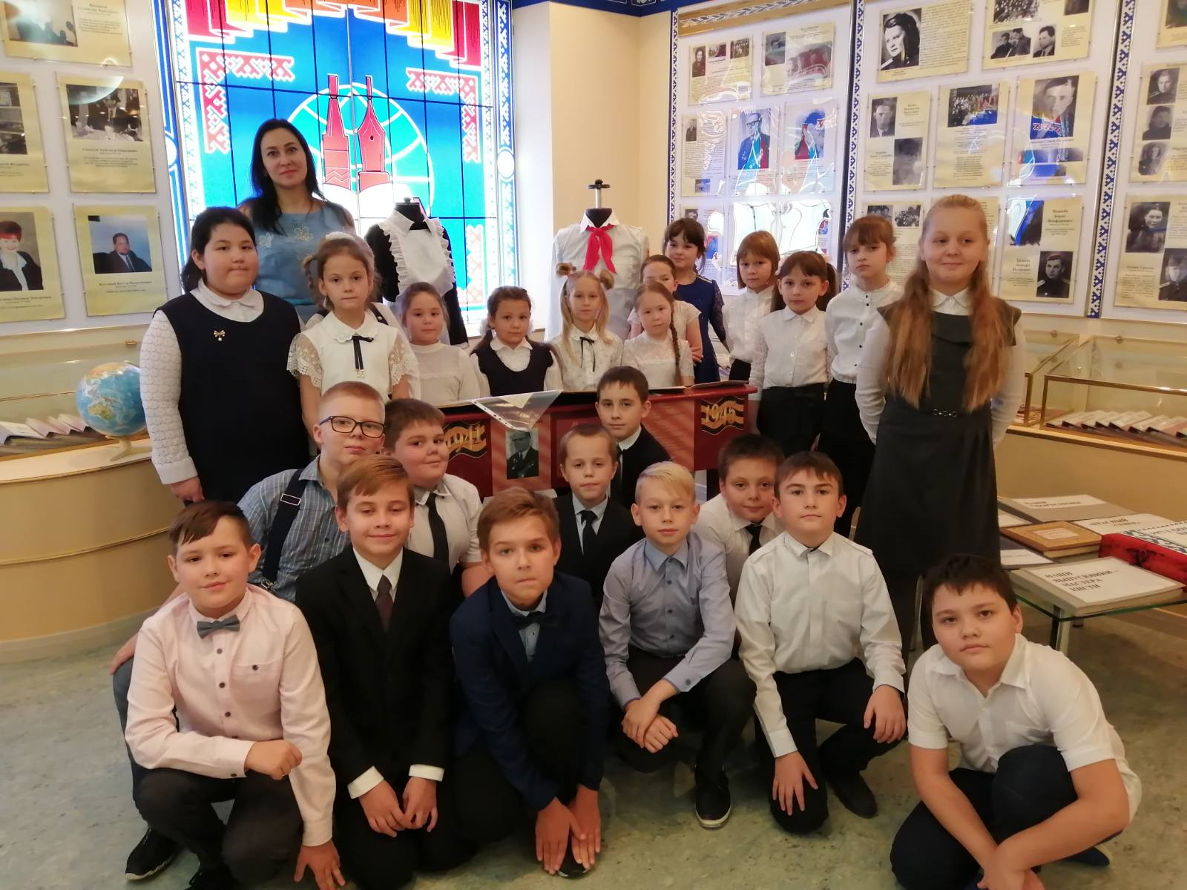
Я – ПАТРИОТ СВОЕЙ СТРАНЫ!
Я – участник городских и окружных патриотических мероприятий!
Я – организатор виртуального открытия в школе
Всероссийского проекта «Парта Героя» (открыть)

